Slide 1
VPC-GEOSER · 31 DE AGOSTO DE 2026
PLI Hub
NESTE DOCUMENTO
Sistemas Maiores
SIGMA-PLI
SICARD
PLI Smart Router
PLI Reporta
PLI-HazardTrack
FAD-Stats 2.0
Central das aplicações de apoio ao PLI-SP 2050
Análises Exploratórias
Acidentes Infosiga
Acidentes DER
APLICAÇÕES
Densidade Malha SP
12 sistemas em 3 categorias
Ferramentas Analíticas e de Produção
CENTRAL DE ACESSO
Calculadora Aderência 2.0
https://56.125.163.194/pli-hub/
AHP Tool Calculator
RESPONSÁVEL TÉCNICO
Formulário Embarcadores
Vinicius do Prado Capanema

Slide 2
CONTEXTO
O plano que estas aplicações servem
Plano de Logística e Investimentos do Estado de São Paulo — PLI-SP 2050
O PLI-SP 2050 é o instrumento de planejamento de longo prazo da infraestrutura logística e dos sistemas de transporte do Estado de São Paulo, com horizonte em 2050. Ele examina a mobilidade de pessoas e mercadorias integrando diagnóstico territorial, projeção de demanda e avaliação de cenários, para fundamentar decisões de investimento público e privado.
AS QUATRO ETAPAS DO PLANO
1
Plano de Trabalho
até mar/2025
2
Diagnóstico
até out/2025
3
Simulação e análise de alternativas
até mar/2026
4
Plano de ação com intervenções prioritárias
até ago/2026
COORDENAÇÃO
EXECUÇÃO
SEMIL — Secretaria de Meio Ambiente, Infraestrutura e Logística
Consórcio Concremat–Transplan, contrato nº 22.607-5
O QUE O PLANO PERSEGUE
APOIO
HORIZONTE
BID — Banco Interamericano de Desenvolvimento
2050, com trabalhos iniciados em 2023
Diversificar a matriz de transporte do Estado
Reduzir desigualdades regionais de acesso
ABRANGÊNCIA
PORTAL OFICIAL
Estado de São Paulo, 645 municípios
pli.semil.sp.gov.br
Elevar a eficiência logística
Sustentar decisões de investimento com evidência técnica
pli.semil.sp.gov.br
Contexto 02/20

Slide 3
PANORAMA
O portfólio em um relance
12
3
6
6
9
APLICAÇÕES
CATEGORIAS
NO AR HOJE
SUSPENSAS
COM TELA REGISTRADA
Sistemas Maiores
Análises Exploratórias
Ferramentas Analíticas e de Produção
6 aplicações
3 aplicações
3 aplicações
01
SIGMA-PLI
01
Acidentes Infosiga
01
Calculadora Aderência 2.0
02
SICARD
02
Acidentes DER
02
AHP Tool Calculator
03
PLI Smart Router
03
Densidade Malha SP
03
Formulário Embarcadores
04
PLI Reporta
05
PLI-HazardTrack
06
FAD-Stats 2.0
https://56.125.163.194/pli-hub/
Panorama 03/20

Slide 4
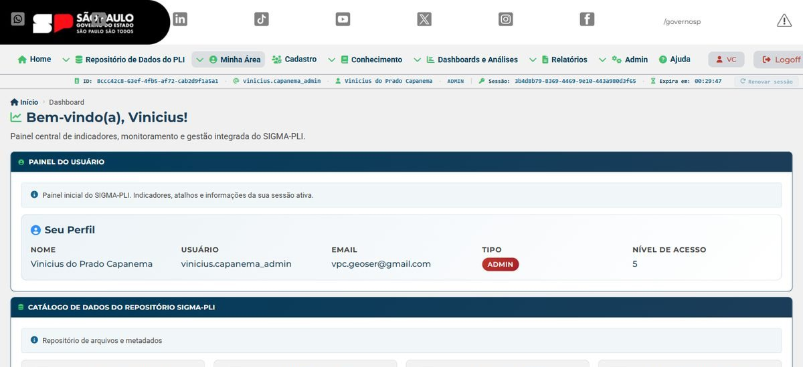
APLICAÇÃO 01 / 12
SISTEMAS MAIORES
LEGADO DE DADOS DO PLANO · D-17
NO AR
https://56.125.163.194/
SIGMA-PLI
Sistema Integrado de Gestão, Monitoramento e Apoio Técnico
Cataloga, organiza e disponibiliza os dados técnicos produzidos ao longo do PLI-SP 2050. É a plataforma central: além do catálogo próprio, fornece autenticação e cadastro de pessoas e instituições para as demais aplicações do consórcio.
Painel do SIGMA-PLI · relatório de atividades, jun/2026
Plataforma central do ecossistema
O QUE ELA ENTREGA
Catálogo de metadados com upload, indexação e busca avançada
FastAPI · Python 3.12
PostgreSQL 17 + PostGIS
Memgraph
Autenticação JWT e cadastro PF/PJ com verificação de e-mail
GeoServer
R Shiny
Cloudflare R2
Docker + Nginx
Grafo de conhecimento em Memgraph para relacionar dados e fontes
WebGIS próprio: camadas OGC (WMS/WFS) publicadas via GeoServer
Dashboards em R Shiny e painel administrativo completo
https://56.125.163.194/
Sistemas Maiores 04/20

Slide 5
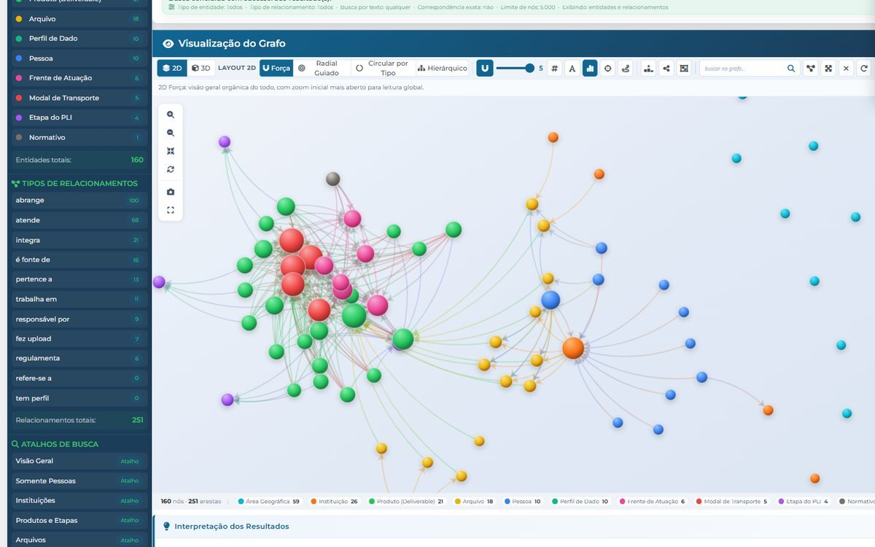
SIGMA-PLI · POR DENTRO
A plataforma central, módulo a módulo
M00
M01
M02
Home
Auth
Dashboard
Página pública, status do sistema e health checks
Login, cadastro PF/PJ e verificação de e-mail
Painel pós-login, KPIs e navegação
M03
M04
M05
Dicionário
Minha Área
Calendário
Catálogo de metadados, upload S3 e WebGIS
Perfil, calendário, tarefas e uploads
Calendário de atividades e eventos
Explorador de grafo do módulo M09 · relatório de atividades, jun/2026
M06
M07
M08
Relatórios
Ferramentas
Management
Cada módulo é uma área funcional própria. Juntos, formam a base sobre a qual as outras aplicações do PLI se apoiam.
Relatórios de cadastros e usuários
Hub de ferramentas, GeoServer ETL e Shiny
Painel admin, cadastros, sessões e solicitações
M09
MX
Memgraph
SIGMA
Explorador de grafo, busca e governança
Monitoramento de infraestrutura e da VM
https://56.125.163.194/
Sistemas Maiores 05/20

Slide 6
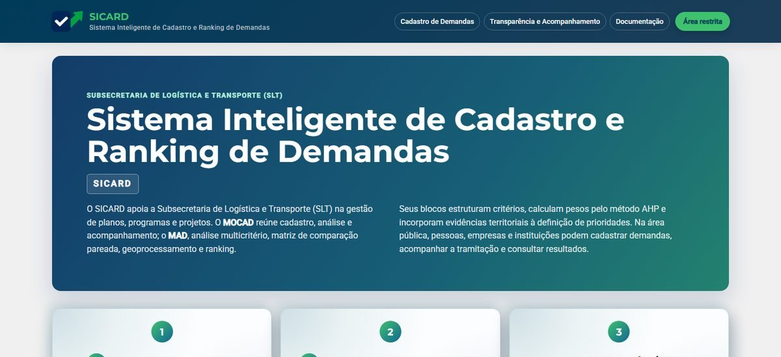
APLICAÇÃO 02 / 12
SISTEMAS MAIORES
METAS 4.1 A 4.4 DO TDR
NO AR
https://56.125.163.194/sicard/
SICARD
Sistema Inteligente de Cadastro e Ranking de Demandas
Cadastra, analisa, hierarquiza e acompanha planos, programas e projetos. É o instrumento operacional das Metas 4.1 a 4.4 do TDR: reúne o universo comparável de intervenções e produz o ranking por análise multicritério AHP, com trilha de auditoria.
Portal público do SICARD · captura ao vivo, 31/ago/2026
Onde as intervenções viram carteira priorizada
O QUE ELA ENTREGA
Hierarquização multicritério por AHP, com pesos e consistência auditáveis
FastAPI · Python 3.11+
PostgreSQL 17 + PostGIS 3.5
HTML/CSS/JS
Triagem socioambiental e favorabilidade territorial por interseção espacial
API do SIGMA-PLI
Ciclo de vida da demanda em três fases, de cadastro a execução
Login e cadastros consumidos do SIGMA-PLI, sem duplicar base
Trilha de auditoria de ponta a ponta
https://56.125.163.194/sicard/
Sistemas Maiores 06/20

Slide 7
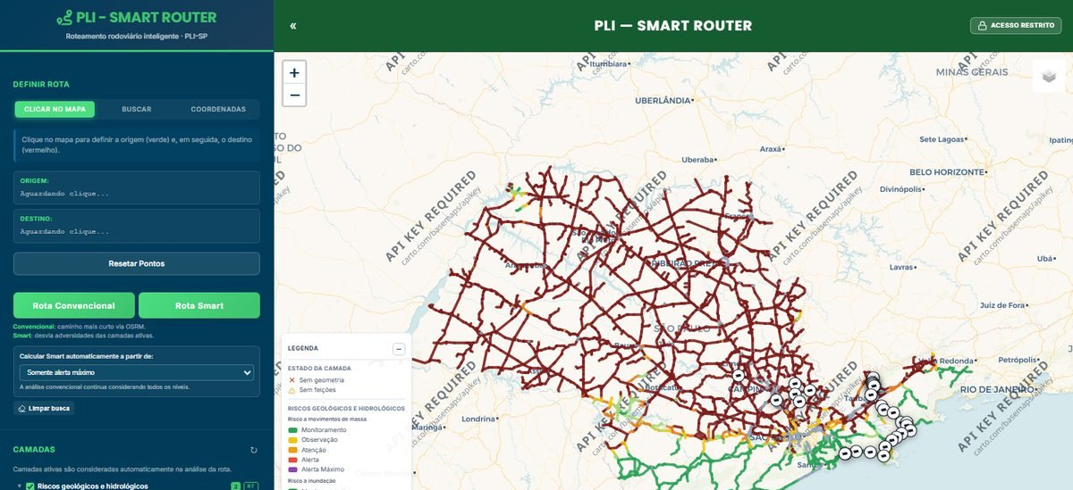
APLICAÇÃO 03 / 12
SISTEMAS MAIORES
EIXO E2 DO D-11 · ACESSIBILIDADE E INTERMODALIDADE
NO AR
https://56.125.163.194/smart-router/
PLI Smart Router
Roteirizador multimodal com resiliência climática
Calcula rotas reais sobre a malha paulista, sobrepõe os alertas do HazardTrack e do PLI Reporta e recalcula o trajeto desviando das áreas afetadas. Materializa, em ferramenta, a pergunta do eixo de acessibilidade: como o risco altera o custo real de deslocamento.
Malha e camadas de risco · captura ao vivo, 31/ago/2026
Onde o alerta vira decisão operacional
O QUE ELA ENTREGA
Origem e destino por coordenada, busca textual ou clique no mapa
Flask
Leaflet
OSRM · OpenStreetMap
Nominatim · ViaCEP
Geocodificação automática: CEP via ViaCEP, endereço via Nominatim/OSM
Roteamento OSRM sobre OpenStreetMap, com waypoints intermediários
Camadas ao vivo de risco climático e de incidentes verificados
Rota alternativa automática com buffer de segurança de 500 m
https://56.125.163.194/smart-router/
Sistemas Maiores 07/20

Slide 8
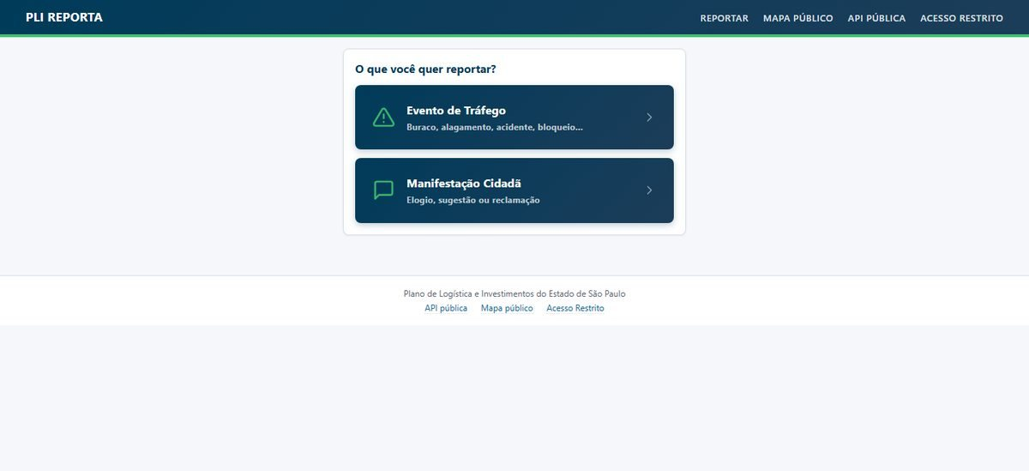
APLICAÇÃO 04 / 12
SISTEMAS MAIORES
DADO PRIMÁRIO DE CAMPO · APOIO AO D-3
NO AR
https://56.125.163.194/pli-reporta/
PLI Reporta
Reporte cidadão de ocorrências viárias georreferenciadas
Aplicativo mobile-first em que o cidadão reporta ocorrências na via. Os relatos passam por um pipeline de veracidade e relevância e só então alimentam os serviços de roteamento e alerta, como camada operacional de incidentes verificados.
Tela de reporte do cidadão · captura ao vivo, 31/ago/2026
A camada de incidentes verificados
O QUE ELA ENTREGA
Reportes de buraco, alagamento, sinistro, bloqueio, obra e sinalização
FastAPI · Uvicorn
PostGIS
PWA mobile-first
GeoJSON
Pipeline de veracidade e relevância antes da publicação
Mapa público e fluxo de moderação
Endpoint GeoJSON estável para consumo pelo roteador
Instalável como PWA, pensado para uso em campo
https://56.125.163.194/pli-reporta/
Sistemas Maiores 08/20

Slide 9
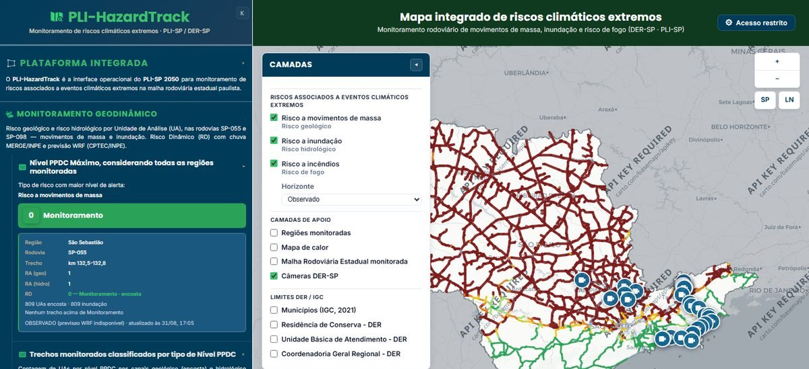
APLICAÇÃO 05 / 12
SISTEMAS MAIORES
TEMA D11C_18 · RESILIÊNCIA A EVENTOS EXTREMOS
NO AR
https://56.125.163.194/pli-hazardtrack/
PLI-HazardTrack
SAMAEG-PLI · Monitoramento, Análise e Alerta Geodinâmico
Monitora chuva em streaming e traduz o dado bruto em risco por trecho rodoviário do DER-SP. É a resposta operacional ao tema D11c_18: a recomendação foi converter “mudanças climáticas” em resiliência da infraestrutura e eventos extremos — e é exatamente isso que a ferramenta calcula.
Mapa integrado de riscos climáticos · captura ao vivo, 31/ago/2026
O tema climático do D-11 virado ferramenta
O QUE ELA ENTREGA
Chuva MERGE/CPTEC/INPE consumida em streaming, sem cache em disco
Python
MERGE/CPTEC/INPE
PostGIS
Docker
Modelo oficial de Risco Dinâmico RD = RA × ICC
Quatro regiões climático-geológico-geomorfológicas do litoral paulista
Camadas de movimento de massa, inundação e risco de fogo
Níveis operacionais compatíveis com o PPDC da Defesa Civil
https://56.125.163.194/pli-hazardtrack/
Sistemas Maiores 09/20

Slide 10
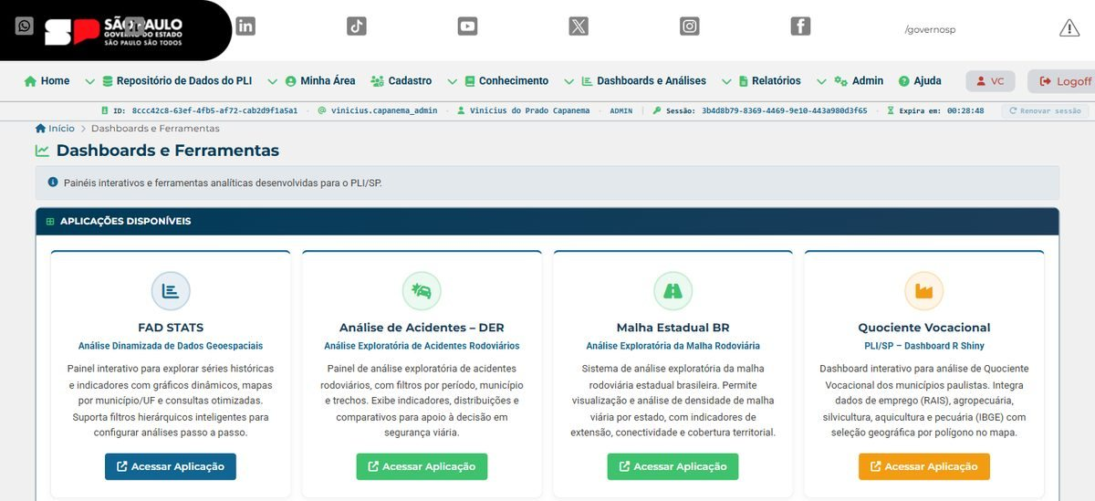
APLICAÇÃO 06 / 12
SISTEMAS MAIORES
PRODUTO D-2 · CARACTERIZAÇÃO SOCIOECONÔMICA
NO AR
https://56.125.163.194/fad-stats/
FAD-Stats 2.0
Ferramenta de Análise Dinamizada de Dados
Plataforma de análise estatística e espacial de dados oficiais. Reúne produção agropecuária, comércio exterior, mercado de trabalho e logística em uma única bancada — o insumo da caracterização socioeconômica que abre o diagnóstico do plano.
Hub de dashboards da FAD-Stats · relatório de atividades, jun/2026
A leitura socioeconômica do território
O QUE ELA ENTREGA
Fontes oficiais: IBGE, SECEX, MTE/RAIS e ANTT
FastAPI
PostgreSQL 17
HTML/JS sem build
Docker + Nginx
21 tipos de gráfico e 6 tipos de mapa
Recortes municipais e regionais sobre os 645 municípios
Interface pública com a barra padrão do Governo de São Paulo
https://56.125.163.194/fad-stats/
Sistemas Maiores 10/20

Slide 11
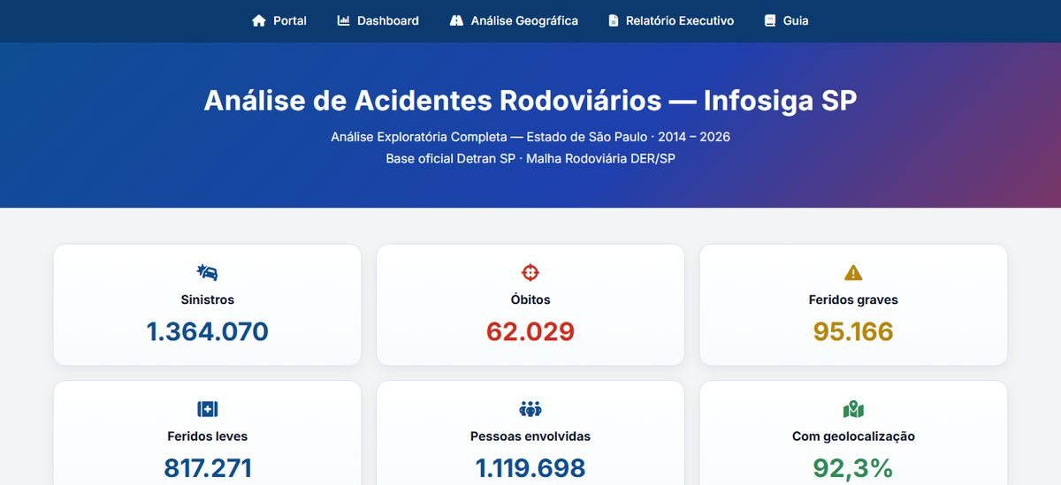
APLICAÇÃO 07 / 12
ANÁLISES EXPLORATÓRIAS
EIXO E3 DO D-11 · SEGURANÇA VIÁRIA
SUSPENSA
https://acidentes-infosiga.onrender.com
Acidentes Infosiga
Análise exploratória dos sinistros de trânsito do Estado
Análise exploratória sobre o Infosiga-SP, o Sistema de Informações Gerenciais de Sinistros de Trânsito mantido pelo Detran-SP. Cobre os 645 municípios e cruza os sinistros com a malha rodoviária, com filtros por período, tipo e localização.
Portal de sinistros rodoviários · relatório de atividades, jun/2026
O retrato estadual da sinistralidade
O QUE ELA ENTREGA
Base oficial do Detran-SP, atualizada mensalmente
Python
GeoPandas
Dashboards HTML
Render
Óbitos contados até 30 dias após o sinistro, como manda o Infosiga
Registros consolidados de Polícia Militar, PMR e PRF
Cruzamento espacial com a malha rodoviária estadual
https://acidentes-infosiga.onrender.com
Análises Exploratórias 11/20

Slide 12
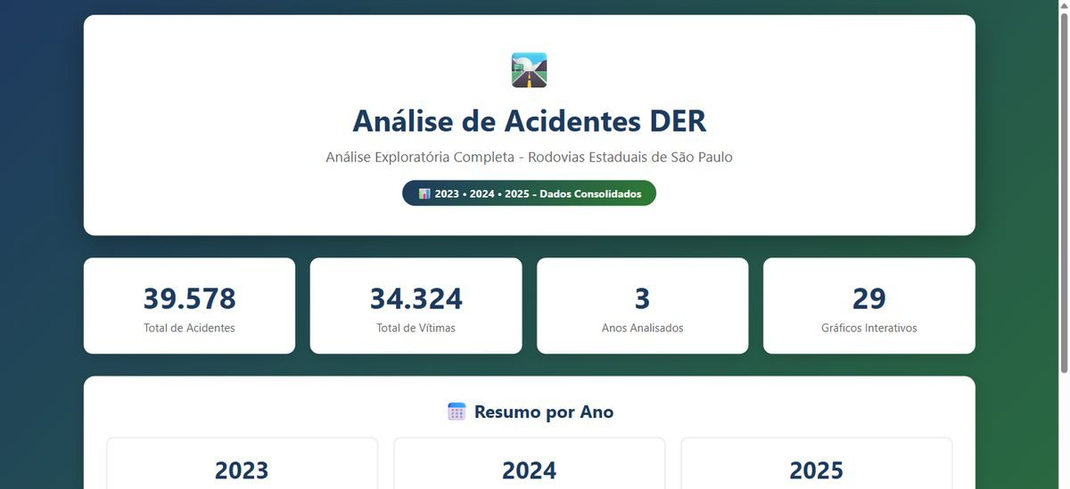
APLICAÇÃO 08 / 12
ANÁLISES EXPLORATÓRIAS
EIXO E3 DO D-11 · SEGURANÇA VIÁRIA
SUSPENSA
https://acidentes-der-analise-exploratoria.onrender.com
Acidentes DER
Análise exploratória dos sinistros na malha do DER-SP
Recorta a sinistralidade para as rodovias sob gestão do DER-SP — a autarquia que administra mais de 12 mil km de malha estadual — e organiza a leitura por rodovia e por ano, com a série consolidada de 2023 a 2025.
Análise consolidada 2023-2025 · relatório de atividades, jun/2026
O recorte da malha estadual
O QUE ELA ENTREGA
Recorte exclusivo da malha sob gestão do DER-SP
Python
Plotly
Dashboards HTML
Render
Série consolidada de 2023, 2024 e 2025
Séries temporais e comparação entre trechos
Insumo direto para priorização de intervenções de segurança
https://acidentes-der-analise-exploratoria.onrender.com
Análises Exploratórias 12/20

Slide 13
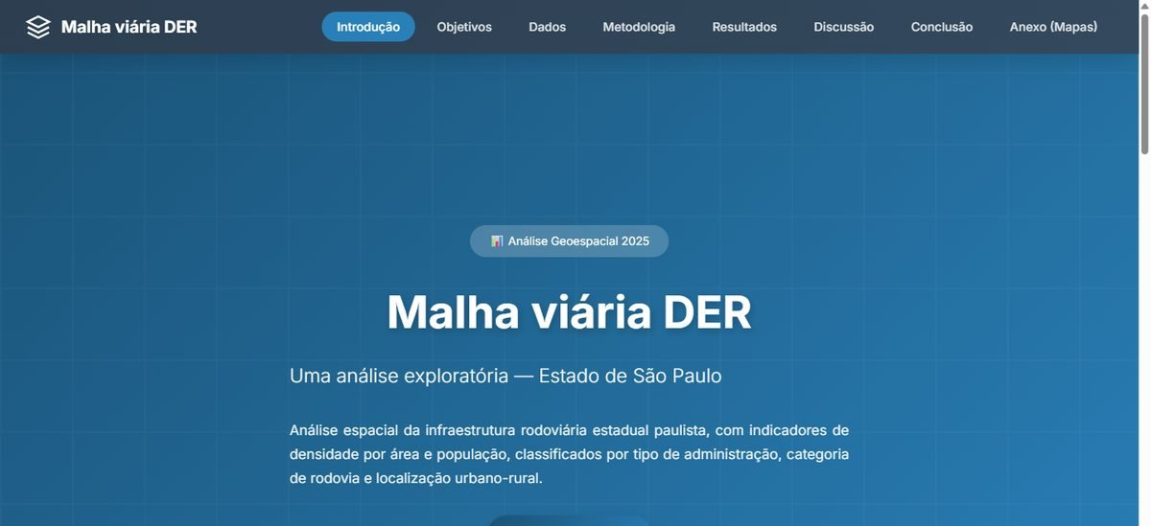
APLICAÇÃO 09 / 12
ANÁLISES EXPLORATÓRIAS
PRODUTO D-3 TOMO 1 · RODOVIAS
SUSPENSA
https://densidade-de-malha-estadual-sp.onrender.com
Densidade Malha SP
Densidade da malha rodoviária estadual paulista
Mede a densidade da malha rodoviária estadual por área e por população e classifica os trechos por tipo de administração, categoria e localização urbana ou rural. É a leitura de cobertura que sustenta o diagnóstico rodoviário do plano.
Análise geoespacial da malha · relatório de atividades, jun/2026
Onde a rede é densa e onde falta
O QUE ELA ENTREGA
Densidade por área e por população, calculada trecho a trecho
Python
GeoPandas
Folium
Render
Classificação por administração, categoria e recorte urbano-rural
Leitura territorial dos vazios de cobertura
Base para os estudos de expansão da malha
https://densidade-de-malha-estadual-sp.onrender.com
Análises Exploratórias 13/20

Slide 14
APLICAÇÃO 10 / 12
FERRAMENTAS ANALÍTICAS E DE PRODUÇÃO
APOIO ÀS METAS 4.2 E 4.3 DO TDR
SUSPENSA
Calculadora Aderência 2.0
Sem captura disponível
Aderência de indicadores a metas e resultados
A aplicação está suspensa no Render e não aparece nas capturas do relatório de atividades. A tela entra assim que o serviço for reativado.
Calcula a aderência de indicadores para avaliar a conformidade de metas e resultados, padronizando o julgamento entre equipes na etapa de avaliação das intervenções.
O QUE ELA ENTREGA
Avaliação de conformidade de metas e resultados
Critério uniforme entre diferentes equipes
Segunda geração da calculadora original
Conformidade de indicadores
Python
Render
https://calculadora-aderencia-indicadores-2-0.onrender.com
Ferramentas Analíticas e de Produção 14/20

Slide 15
APLICAÇÃO 11 / 12
FERRAMENTAS ANALÍTICAS E DE PRODUÇÃO
META 4.4 DO TDR · HIERARQUIZAÇÃO AHP
SUSPENSA
AHP Tool Calculator
Sem captura disponível
Análise hierárquica de processos
A aplicação está suspensa no Render e não aparece nas capturas do relatório de atividades. A tela entra assim que o serviço for reativado.
Ferramenta de análise hierárquica de processos para ponderar critérios e priorizar alternativas. É o método que a Meta 4.4 do TDR exige e que o SICARD incorpora na hierarquização da carteira.
O QUE ELA ENTREGA
Matriz de comparação par a par entre critérios
Pesos e razão de consistência calculados
Mesmo método aplicado dentro do SICARD
O método por trás da priorização
Python
Render
https://vpc-geoser-ahp-tool-calculator.onrender.com
Ferramentas Analíticas e de Produção 15/20

Slide 16
APLICAÇÃO 12 / 12
FERRAMENTAS ANALÍTICAS E DE PRODUÇÃO
PRODUTO D-4 · MATRIZES MULTIMODAIS
SUSPENSA
Formulário Embarcadores
Sem captura disponível
Entrevista estruturada com embarcadores
A aplicação está suspensa no Render e não aparece nas capturas do relatório de atividades. A tela entra assim que o serviço for reativado.
Roteiro estruturado de entrevista com embarcadores para levantar origem, destino, modal e volume das cargas — o dado primário que alimenta a consolidação das matrizes multimodais do ano-base.
O QUE ELA ENTREGA
Roteiro de entrevista padronizado para uso em campo
Levantamento de origem, destino, modal e volume
Insumo direto da matriz origem-destino de cargas
Coleta primária de dado logístico
Python
Render
https://formulario-entrevista-embarcadores.onrender.com
Ferramentas Analíticas e de Produção 16/20

Slide 17
CADEIA DE PRODUTOS DO TDR
Onde cada aplicação entra na cadeia de produtos
O Termo de Referência do PLI-SP organiza o trabalho em produtos encadeados. As aplicações do hub não são ferramentas soltas: cada uma instrumenta uma etapa dessa cadeia, da coleta do dado primário à hierarquização das intervenções.
D-2 / D-3
D-4
D-11
D-12 a D-14
D-17 / D-18
Caracterização
Matrizes multimodais
Triagem de temas
Cenários e hierarquização
Governança e institucional
Socioeconomia do Estado e caracterização do sistema de transporte em sete tomos — rodovias, ferrovias, portos, hidrovias, aerovias, dutovias e terminais intermodais.
Levantamento de dados secundários, coleta em rodovias e consolidação das matrizes multimodais do ano-base.
Meta 3.3 do TDR: analisar criticamente os pontos vindos dos contatos setoriais e identificar quais viram hipóteses simuláveis. Foram 31 temas em 5 eixos funcionais.
Metas 4.1 a 4.4: ao menos 25 intervenções selecionadas, avaliadas em CAPEX/OPEX, benefício-custo e hierarquizadas por AHP.
Temas que não viram projeto migram para as entregas de governança e de aspectos jurídicos, institucionais e regulatórios.
FAD-Stats 2.0
Formulário Embarcadores
Relatórios D-11
SICARD
SIGMA-PLI
Densidade Malha SP
PLI-HazardTrack
AHP Tool Calculator
Acidentes Infosiga
Calculadora Aderência 2.0
Acidentes DER
Termo de Referencia do PLI-SP
Cadeia de produtos 17/20

Slide 18
ARQUITETURA
Como as peças conversam
O portfólio não é um conjunto de sistemas isolados: quatro integrações já em produção ligam sensor, cadastro e decisão.
SENSORES E COLETA
OPERAÇÃO
LEITURA DO TERRITÓRIO
PLI-HazardTrack
FAD-Stats 2.0
CAMADAS DE RISCO
chuva MERGE/INPE → risco por trecho
IBGE · SECEX · MTE · ANTT
PLI Smart Router
GEOJSON
rota que desvia do risco
PLI Reporta
Análises Exploratórias
relato do cidadão → incidente verificado
sinistralidade e densidade da malha
PLATAFORMA CENTRAL
DECISÃO
MÉTODO
SIGMA-PLI
LOGIN E CADASTROS
SICARD
MÉTODO AHP
AHP Tool Calculator
metadados, identidade e grafo
carteira hierarquizada por AHP
pesos e consistência
4 integrações em produção
Arquitetura 18/20

Slide 19
SITUAÇÃO E PRÓXIMOS PASSOS
Onde o portfólio está hoje
6
6
4
NO SERVIDOR PRÓPRIO
SUSPENSAS NO RENDER
INTEGRAÇÕES ATIVAS
Infraestrutura própria
Hospedagem externa
Próximo passo
As 6 aplicações dos Sistemas Maiores rodam em containers Docker atrás de um Nginx na instância EC2 do PLI, cada uma com seu banco PostgreSQL/PostGIS.
É a base madura do portfólio: disponível, versionada e integrada.
As 6 aplicações de Análises Exploratórias e Ferramentas estão no Render e hoje respondem Service Suspended.
Retomá-las exige decidir entre reativar o plano ou migrá-las para a mesma infraestrutura dos sistemas maiores.
Concluir a análise aplicação por aplicação e classificar cada uma como produto, módulo, serviço compartilhado, biblioteca, ferramenta interna ou protótipo.
Só então definir a arquitetura da empresa e a estratégia comercial.
https://56.125.163.194/pli-hub/
VPC-GEOSER · 31 de agosto de 2026 19/20

Slide 20
PROCEDÊNCIA
De onde vem cada afirmação
Nada neste documento foi escrito de memória. O enquadramento institucional vem das fontes oficiais do plano; o detalhamento técnico, da documentação das próprias aplicações.
01
Portal oficial do PLI-SP 2050
pli.semil.sp.gov.br — produtos, painéis interativos e relatórios técnicos
02
Termo de Referência do PLI-SP
Metas 3.3 e 4.1 a 4.4, base normativa da triagem e da hierarquização
03
Infosiga-SP · Detran-SP
Sistema de Informações Gerenciais de Sinistros de Trânsito, 645 municípios
04
DER-SP
Autarquia gestora da malha rodoviária estadual, com dados abertos por tema
05
Documentação das próprias aplicações
READMEs, metodologias e inventários de implementação no servidor de produção
https://56.125.163.194/pli-hub/
VPC-GEOSER · 31 de agosto de 2026 20/20

